Slide 1


Trò chơi: Ô cửa bí mật
Độ tuổi: 2 tuổi
Giáo viên: Bùi Thị Bích Phê
Đơn vị: Trường mầm non Sao Sáng 5

Slide 2

Chào mừng các con đến với
trò chơi
BẮT ĐẦU

Slide 3

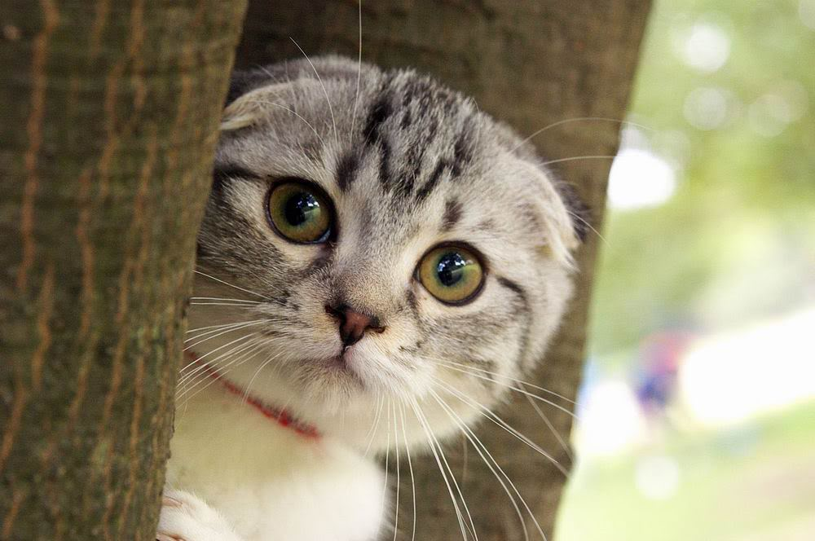
Ô CỬA BÍ MẬT

Slide 4
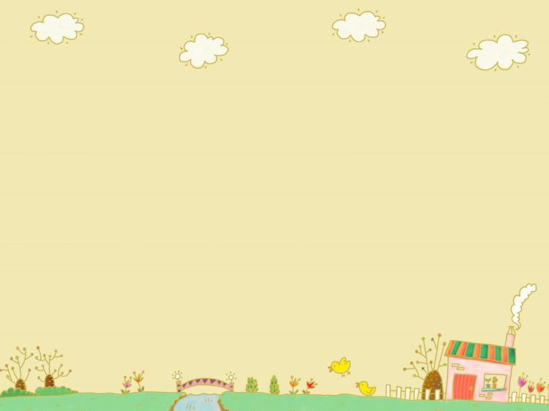
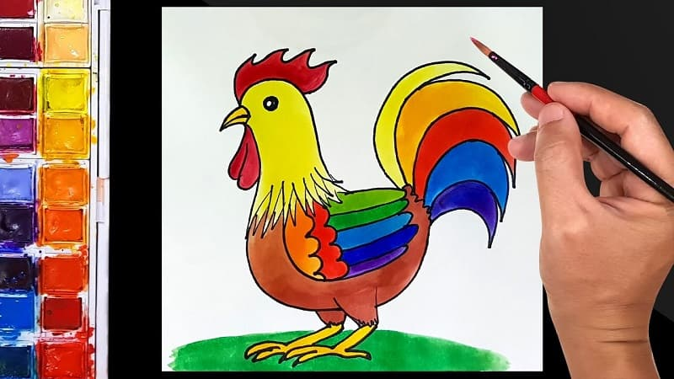
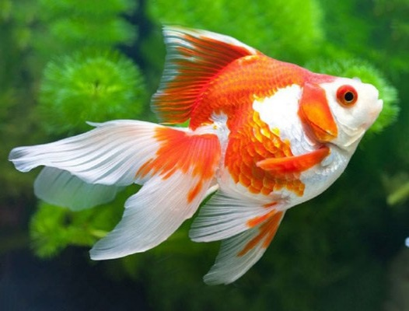
CÂU 1 : Đây là giai điệu
Của bài hát nào?
A:
A:
A: Con gà trống
B: Cá vàng bơi
QUAY LẠI

Slide 5

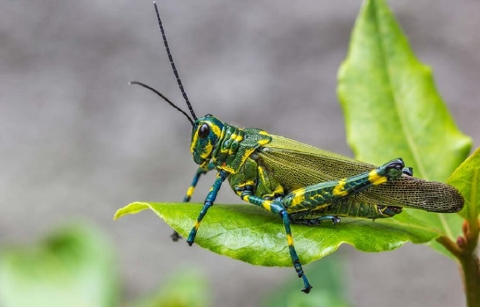
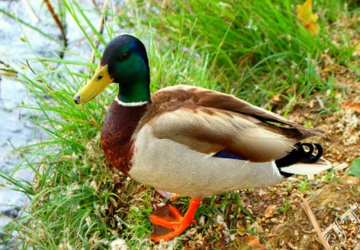
CÂU 2 : Con hãy lắng nghe đây là bài hát gì?
A: Con cào cào
B: Một con vịt
QUAY LẠI

Slide 6

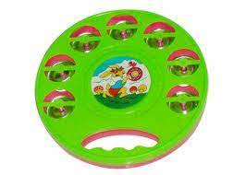

CÂU 3 : Đây là tiếng kêu
của dụng cụ âm nhạc nào?
A: Tiếng sắc xô
B: Tiếng trống
QUAY LẠI

